Slide 1
UNIVERSIDAD TÉCNICA DEL NORTE
INSTITUTO DE POSTGRADO
PROGRAMA DE MAESTRÍA EN ADMINISTRACIÓN DE NEGOCIOS
TEMA: ESTUDIO DE FACTIBILIDAD PARA LA REHABILITACIÓN DEL CENTRO RECREATIVO “EL MANANTIALITO” EN LA CIUADAD DE IBARRA

Slide 2
CONTENIDO
CAPÍTULO I
Problema
de Investigación
CAPÍTULO V
Desarrollo de la Propuesta
CAPÍTULO II
Marco
Teórico
Tesis
CAPÍTULO IV
Análisis, interpretación y discusión de resultados
CAPÍTULO
III
Metodología

Slide 3
Objetivo General 1
Realizar un estudio de la situación y condiciones en el que se encuentra actualmente del Centro Recreativo Acuático Manantial.
Hacer un estudio actual de la realidad del Centro Recreativo Acuático Manantial, en los espacios, equipos e infraestructura y recursos humanos.
Identificar las deficiencias del Centro Recreativo Acuático Manantial.
Proponer en base a un estudio de mercado, técnico y económico la reapertura del Centro Recreativo Acuático Manantial
Objetivo General 2
Realizar un estudio sobre las causas del cierre y estado actual del Centro recreativo Acuático Manantial.
Realizar el estudio de mercado que determina la demanda, oferta, precios y comercialización del Complejo Turístico Manantialito.
Determinar los aspectos técnicos y las inversiones que deben considerarse para la Rehabilitación del Centro Turístico Manantialito.
Realizar el estudio económico para determinar la factibilidad de este proyecto.
Diseñar un orgánico funcional y su reglamentación para la gestión administrativa del Centro Turístico Manantialito
C
A
P
Í
T
U
L
O
I

Slide 4
CAPÍTULO II MARCO TEÓRICO
REHABILITACIÓN DEL MANANTIALITO
TURISMO
MARKETING
ADMINISTRACIÓN
FACTIBILIDAD

Slide 5
CAPÍTULO III METODOLOGÍA
Tipo de Investigación
El presente proyecto utilizará investigación mixta, combinando las investigaciones exploratoria y descriptiva, para la obtención de datos cuantitativos y cualitativos.
Diseño de Investigación
Por ser una investigación que comprende un período de tiempo, su diseño es transversal. En esta investigación se podrá conocer y describir la actual situación del Centro Recreativo Acuático Manantial
Variables
Las variables de soporte en esta investigación son:
Situación y Condiciones actuales del Centro Recreativo Acuático Manantial
Estudio de Mercado, Técnico y Económico para la reapertura del Centro Recreativo Acuático Manantial.

Slide 6
MÉTODOS DE INSVESTIGACIÓN
. Descriptivo
Exploratoria
Científico – Experimental
De Campo
Bibliográfica
Criterio de Expertos
Observación
Describe, detalla y explica el problema
Permite reconocer el lugar
Se debe demostrar y comprobar.
Se realiza en el lugar de los hechos.
Permite tener información científica
Entrevista: Recopila información a través del diálogo.
Colaboración de personas expertas en el tema
Información clave para un correcto diagnostico.
TÉCNICAS E INSTRUMENTOS

Slide 7
CAPÍTULO IV ANÁLISIS, INTERPRETACIÓN Y DISCUSIÓN DE RESULTADOS
Los resultados que se muestran las encuestas se concluye que es factible la propuesta de que se reabra el servicio del Centro Recreativo Manantialito.
El Centro Recreativo “El Manantialito” en cuanto a la ubicación geográfica, es un lugar estratégico, por su cercanía, y en una parte no muy alejada del centro de la ciudad lo cual lo convierte en un agregado adicional para destacarse de otros Centros Turísticos.
Como se ve en las encuestas el cliente estaría dispuesto a pagar un precio muy asequible y su margen de utilidad es suficiente para que este Centro sea reaperturado.
Es importante destacar los beneficios que prestará la reapertura del Centro Recreacional “Manantialito” como es cubriendo la demanda de turistas en feriados y fines de semana.

Slide 8
CAPÍTULO V CUADRO SINÓPTICO DEL ESTUDIO DE FACTIBILIDAD PARA LA REHABILITACIÓN DEL “CENTRO TURÍSTICO MANANTIALITO”
OBJETIVOS DE LA PROPUESTA
ESTUDIO DE MERCADO
1. DEMANDA, PRECIOS, COMERCIALIZACIÓN
ESTUDIO TÉCNICO PROVEE INFORMACIÓN PARA CONSIDERAR EL MONTO DE LAS INVERSIONES
1
2
3
EVALUACIÓN FINANCIERA
VAN/ TIR/ TR
ESTUDIO FINANCIERO
*FINANCIAMIENTO DEL PRESUPUESTO
*DETERMINACIÓN DE INGRESOS
*ESTADO DE RESULTADOS
ESTRUCTURA ORGANIZACIONAL
4
5

Slide 9
OBJETIVOS DE LA PROPUESTA
Realizar el Estudio de Factibilidad del “Centro Turístico Recreativo Manantialito” en la ciudad de Ibarra.
Realizar un estudio de mercado para dar a conocer la demanda, oferta, precios y la comercialización
Diseñar la estructura organizacional del Centro Turístico
Realizar un estudio técnico para la rehabilitación del centro
Realizar un estudio financiero para determinar la inversión que el centro requiere

Slide 10
Estrategias de Marketing
Se elaborará una planificación de promociones y marketing que esté en relación a la realidad social.
Se ofrecerá descuentos por temporada.
Se organizará sorteos o concursos con los clientes.
Se colocará anuncios publicitarios en el vehículo de la empresa y en vehículos de transporte público.
Se creará letreros, volantes , afiches, pagina web, redes sociales.
Se hará una guía turística del Centro Turístico.
Se Organizará actividades y servicios turísticos que se van a ofrecer en el Centro Turístico El “Manantialito” según la demanda de los turistas que visitarán el mismo.

Slide 11
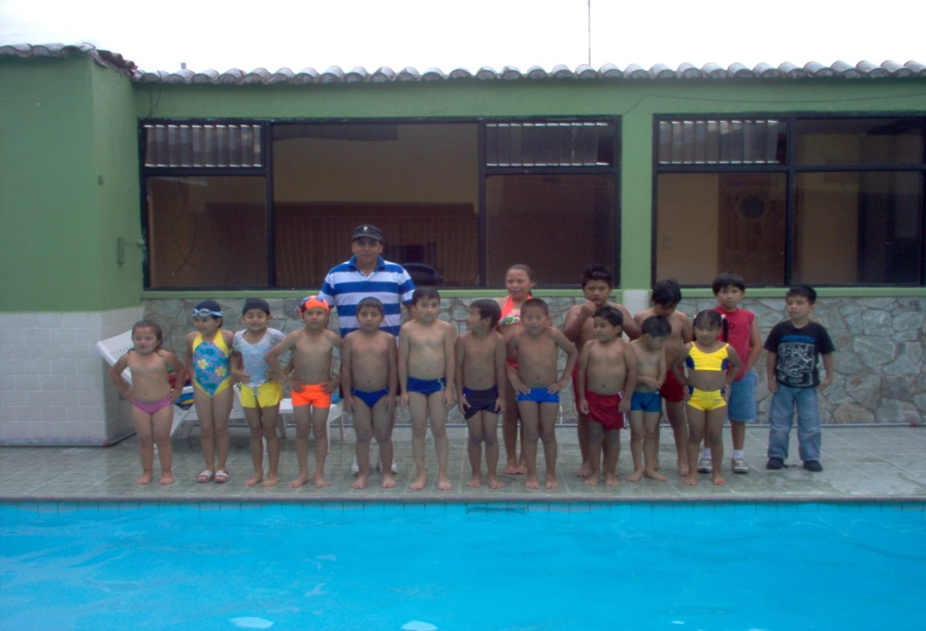
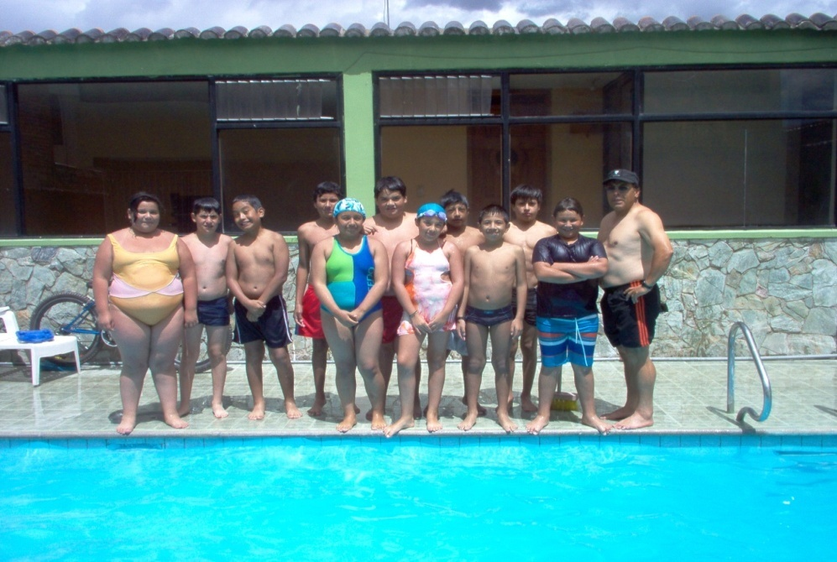
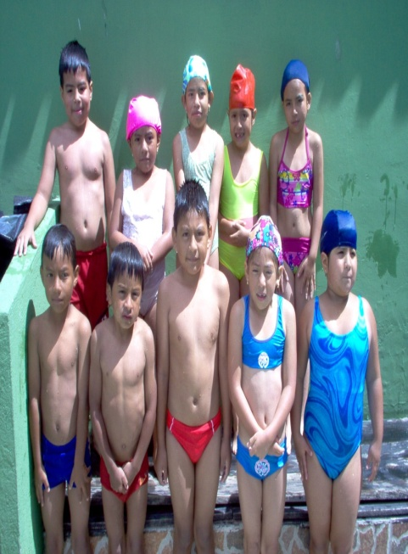
SERVICIOS RECREATIVOS

Slide 12
CAPACIDAD DE DEMANDA Y REQUERIMIENTOS DE ACTIVOS
Para el complejo turístico considerando la información de la investigación previa se tiene como resultado del estudio de mercado el siguiente cuadro:
Cantidad de Requerimiento de Activos | Área | Capacidad Instalada | Porcentaje de Ocupación | Número de personas al año
10 juegos de mesas | Restaurante | 40 | 30% | 1.285
2 | Piscinas | 50 | 15 % | 3.260
2 | Saunas - Turcos | 10 | 30% | 300
10 | Habitaciones | 10 | 30% | 300

Slide 13
ESTUDIO FINANCIERO
Este proyecto cuenta con los siguientes servicios:
Restaurante,
Piscinas,
Sauna turco – spa
Hospedaje
Estos servicios representan los ingresos programados de acuerdo a la capacidad instalada de los servicios y en base al incremento de la demanda planificada y la inflación anual.

Slide 14
ESTADO DE PÉRDIDAS Y GANACIAS
DETALLE | AÑO 2012 | AÑO 2013 | AÑO 2014 | AÑO 2015 | AÑO 2016
INGRESOS | 227696,19 | 242360,94 | 266147,82 | 301534,24 | 352455,09
RESTAURANT | 53029,38 | 56444,73 | 61984,59 | 70225,92 | 82085,15
PISCINAS | 168167,10 | 178997,88 | 196565,90 | 222700,87 | 260308,93
SAUNA TURCO- SPA | 3095,10 | 3294,44 | 3617,78 | 4098,79 | 4790,96
HOSPEDAJE | 3404,61 | 3623,88 | 3979,56 | 4508,67 | 5270,06
Ventas Proyectadas servicios
-Costo Proyectados
= Utilidad Bruta proyectada | 227696,19 | 242360,94 | 266147,82 | 301534,24 | 352455,09
-Gastos Proyectados
Gastos Administrativos | 16104,00 | 16614,50 | 17141,18 | 17684,55 | 18245,15
Gastos Ventas | 17304,00 | 17852,54 | 18418,46 | 19002,33 | 19604,70
Servicios Generales | 612,00 | 631,40 | 651,42 | 672,07 | 693,37
Depreciaciones | 2682,50 | 2682,50 | 2682,50 | 1494,50 | 1494,50
Imprevistos 5% | 11384,81 | 12118,05 | 13307,39 | 15076,71 | 17622,75
TOTAL GASTOS | 48087,31 | 49898,98 | 52200,95 | 53930,16 | 57660,48
=Utilidad operativa Proyectada | 179608,88 | 192461,96 | 213946,88 | 247604,09 | 294794,62
- Gastos Financieros Proyectados(interés) | 7600,28 | 6233,49 | 4708,53 | 3007,10 | 1108,78
=UTILIDAD ANTES DEL 15% | 172008,60 | 186228,47 | 209238,35 | 244596,99 | 293685,83
- Participación Trabajadores | 25801,29 | 27934,27 | 31385,75 | 36689,55 | 44052,87
= Utilidad Neta Proyectada | 146207,31 | 158294,20 | 177852,60 | 207907,44 | 249632,96
impuesto a ala renta | 35089,75 | 36407,67 | 39127,57 | 45739,69 | 54919,25
Utilidad neta del ejercicio | 111117,56 | 121886,53 | 138725,03 | 162167,75 | 194713,71

Slide 15
CONCLUSIONES
Se concluye que es fundamental la rehabilitación del “Manantialito” por los criterios emitidos por expertos, estudiantes, amas de casa etc.
El mercado existente es muy positivo para este proyecto, ya que cada vez existe un mayor número de turistas que demandan estos servicios como: turismo de recreación y gastronómico.
Los criterios emitidos en el proyecto son muy necesarios para brindar productos y servicios de calidad y además es necesario dar la seguridad apropiada a los turistas.
En la ciudad de Ibarra, la rehabilitación del “Manantialito” si es posible porque ya posee áreas instaladas, solo faltaría aumentar sus extensiones para crear un área de juegos infantiles, futbolito, ecua vóley, etc.
El desarrollo del estudio de mercado permitió demostrar la existencia de un mercado potencial insatisfecho, frente a la oferta actual determinando la viabilidad desde el punto de vista del tamaño del mercado.
El estudio financiero demuestra de que el proyecto es sustentable ya que genera ingresos suficientes para cubrir los gastos y generar utilidad.

Slide 16
RECOMENDACIONES
Se recomienda rehabilitar el Centro Turístico Manantialito en la ciudad de Ibarra fundamentándose por los criterios de expertos en turismo, hotelería y empresas turísticas así como también de profesionales, estudiantes, amas de casa, etc.
Es importante reabrir un lugar recreativo por la gran afluencia de turistas locales y extranjeros que buscan un lugar de esparcimiento y variedad de platos típicos.
Recomendar que al reactivar un Centro Turístico exista servicios de calidad y calidez, y también es esencial brindar una seguridad a los turistas.
Se debería aumentar sus áreas de recreación de esté Centro Turístico como por ejemplo: juegos infantiles, ecua vóley, futbolito, ping pon, etc.
Cubrir la demanda insatisfecha establecido en el estudio de mercado.
Implementar el proyecto manejándose indicadores financieros y de gestión adecuados para sustentar la duración del proyecto.

Slide 17
GRACIAS

